Slide 1
Творческий проект для старшей группы «Волшебный мир театра»
Срок реализации проекта: краткосрочный.
Участники проекта: дети старшего дошкольного возраста, родители, воспитатели.
Подготовила: Пермякова А.И.
Тип проекта: познавательный, творческий.
Цель проекта: пробудить интерес детей к театру, расширить представления детей о театре.

Slide 2
Задачи проекта:
• Формирование правил поведения в обществе;
• Совершенствовать звуковую культуру речи;
• Пробудить интерес детей к театрализованной деятельности;
• Развивать память, словарный запас;
• Воспитывать уверенность детей в себе;
• Создание условий для совместной деятельности детей и родителей в создании необходимых атрибутов для театра.
Актуальность проекта:
Беседуя с детьми о достопримечательностях Екатеринбурга, я заметила, что детям очень понравилось когда я им расказывала о театрах нашего города. Поэтому, мы с детками решили поиграть в свой театр. А главное сконструировать свой Театр Теней!
Театр – один из вариантов игровой деятельности дошкольников, с помощью которой можно решить разные образовательные и воспитательные задачи: совершенствовать культуру речи, развивать память, мышление; воспитывать эмоциональную отзывчивость, формирование правил поведения в театре, в обществе, культурно-гигиенических навыков. Поэтому для решения разных педагогических задач мы в своей работе используем театрализованную деятельность.

Slide 3
Начали мы с с беседы: -
«Что мы знаем о театре».
- «Кто работает в театре».
- Что такое эмоции? («грусть» «радость», «удивление» «страх»)
- «Мой любимый театр».
- «Трудно ли быть артистом?»
Поиграли в игры:
- «Передай эмоцию".
- «Что бы это значило?»
- «Игры-превращения»
- «Зеркало»
- «Изобрази героя сказки»
- «Распутай сказку»
- «Угадай, кого изображаю».

Slide 4
Познакомились с различными видами театра:
Пальчиковым
Кукольным
Плоским
Театром теней

Slide 5
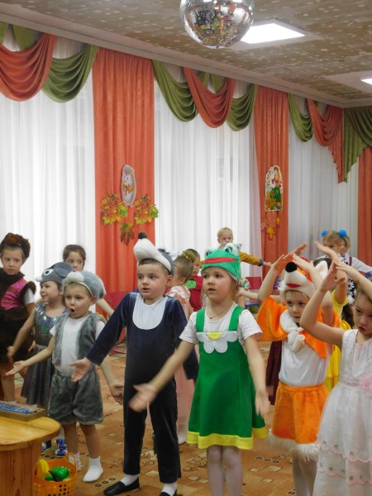
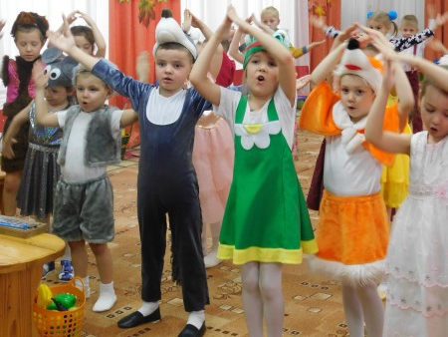
театрализованная постановка «Теремок на новый лад» по мотивам русской народной сказки.

Slide 6
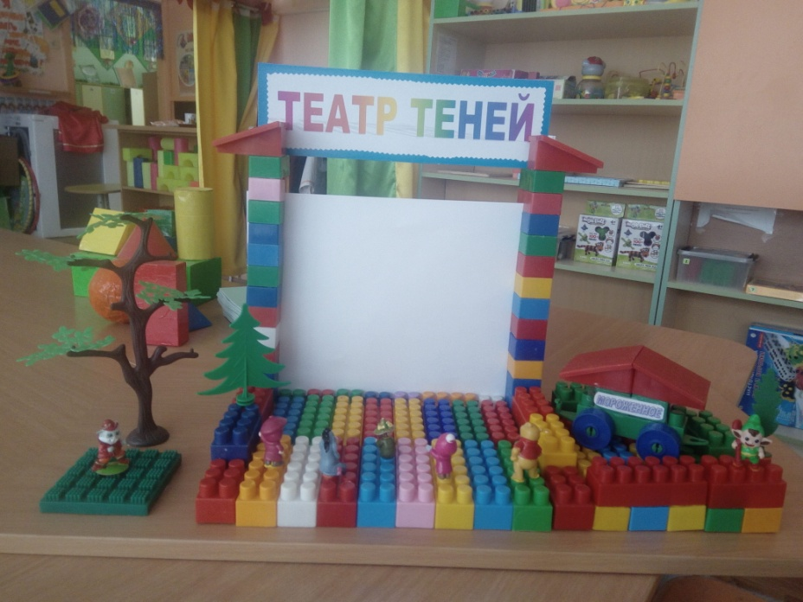
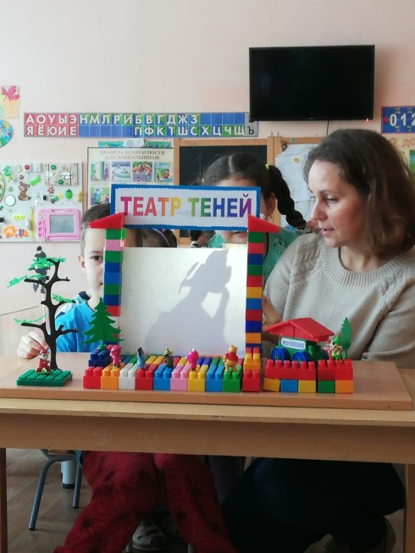
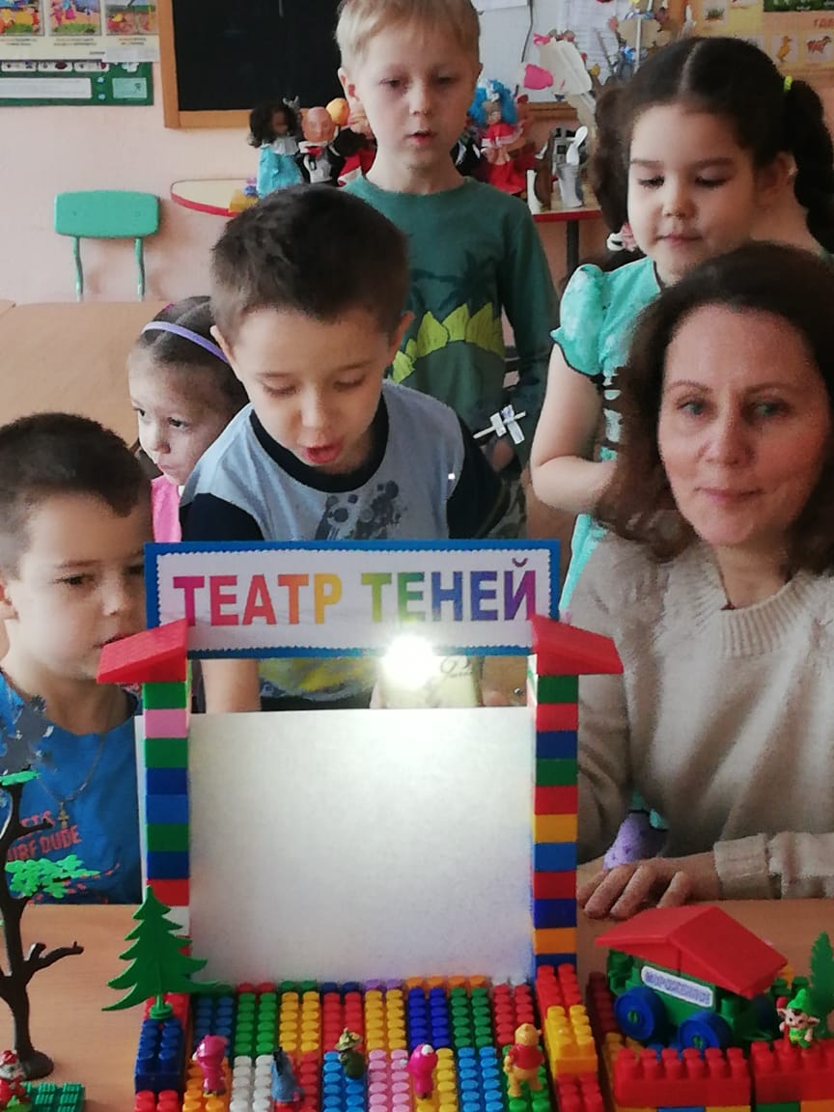
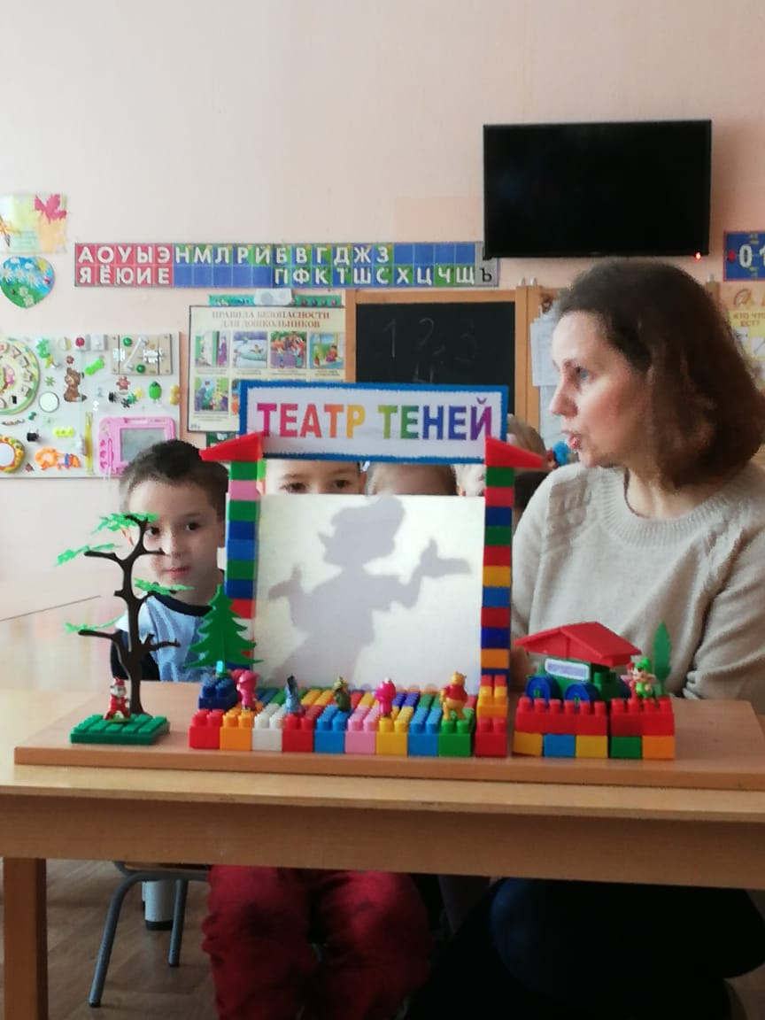
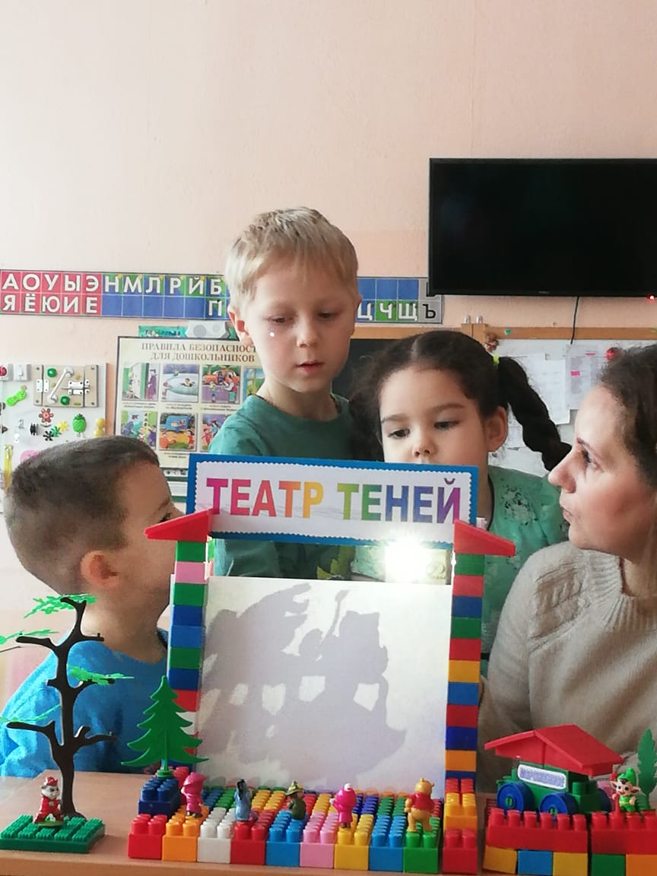
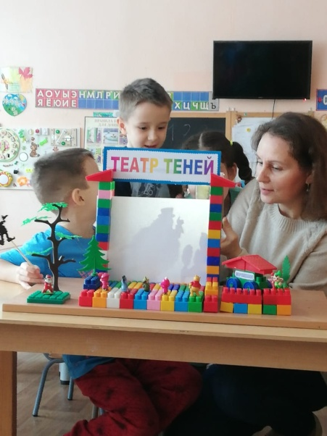
Конструирование « Театр теней»

Slide 7
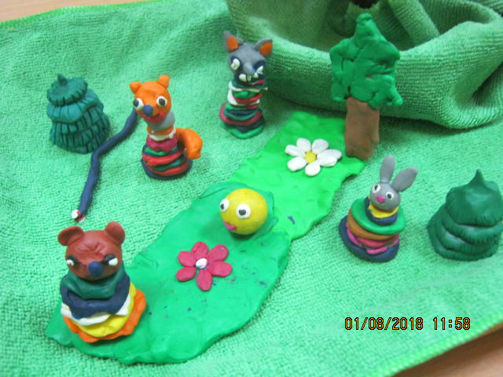
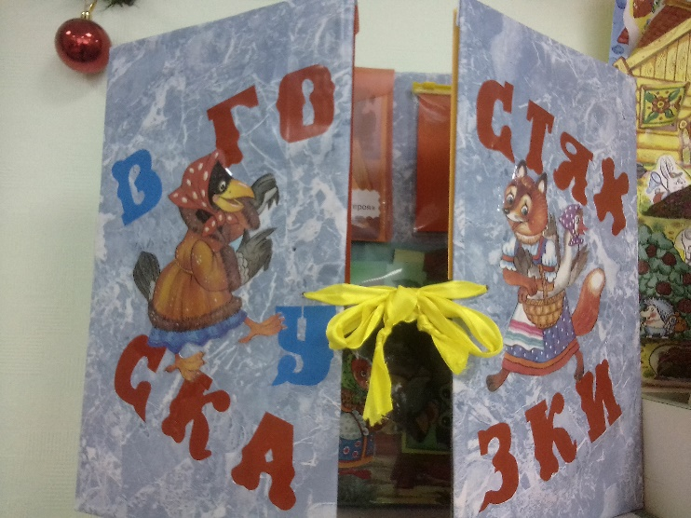
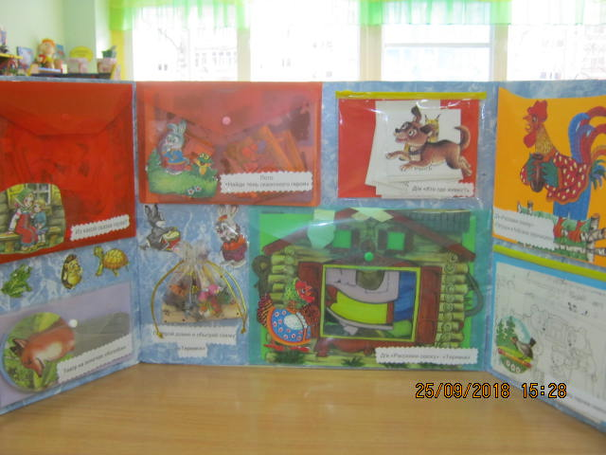
Спасибо за внимание !

